Slide 1
ΔΙΟΙΚΗΣΗ ΑΓΡΟΤΙΚΩΝ ΣΥΝΕΤΑΙΡΙΣΜΩΝ Πανεπιστημιακές Παραδόσεις
Το πρόβλημα της αντιπροσώπευσης
&
Προβλήματα Διοίκησης Αγροτικών Συνεταιρισμών
Τμήμα Διοίκησης Επιχειρήσεων Αγροτικών Προϊόντων και Τροφίμων

Slide 2
Το «Πρόβλημα της Αντιπροσώπευσης» (Principal-Agent problem),
Το πρόβλημα της Αντιπροσώπευσης* ή του εντολέα-εντολοδόχου (Principal – agent) προκύπτει όταν ένα πρόσωπο ή μια οντότητα (agent) (είναι σε θέση να λαμβάνει αποφάσεις που έχουν επιπτώσεις, σε ένα άλλο πρόσωπο ή οντότητα (principal).
Το πρόβλημα υπάρχει επειδή ο εντολοδόχος - agent μερικές φορές έχει κίνητρο να ενεργεί προς το συμφέρον του και όχι προς το συμφέρον του εντολέα (Principal).
Η ανάλυση της σχέσης αυτής μπορεί να είναι ένα χρήσιμο αναλυτικό εργαλείο σε πολιτικές και οικονομικές επιστήμες, (και σε άλλες περιπτώσεις π.χ. παρακίνηση προσωπικού – Διοίκηση, προσωπικές σχέσεις)
* Συνήθως στις πολιτικές επιστήμες ( Αντιπροσωπευόμενου – αντιπρόσωπου)

Slide 3
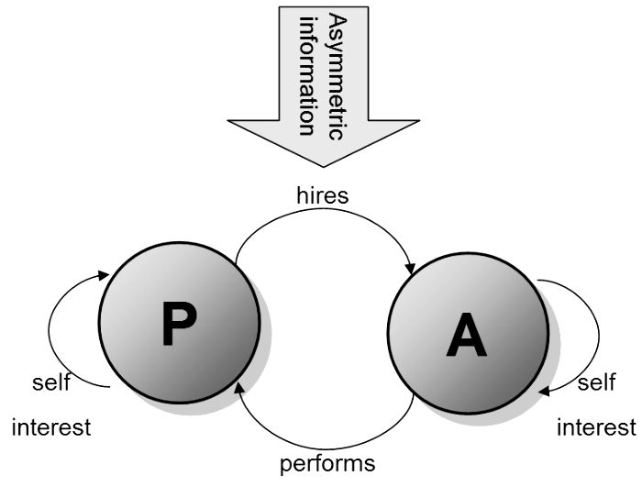
Principal Agent Theory Σχηματική Απεικόνιση

Slide 4
Το «Πρόβλημα της Αντιπροσώπευσης» (Principal-Agent problem),
Στην πραγματικότητα, το πρόβλημα εμφανίζεται σε κάθε συναλλαγή όπου ο ένας συμβαλλόμενος πληρώνει κάποιον άλλον (ή δίνει ένα κίνητρο) για να κάνει μια εργασία.
Εντολέας (Principal) | Εντολοδόχος (Agent)
Ψηφοφόροι (αντιπροσωπευόμενος) | Πολίτικος (αντιπρόσωπος)
Μέτοχοι Επιχείρησης | Διοίκηση Επιχείρησης
Ασθενής | Γιατρός

Slide 5
Το «Πρόβλημα της Αντιπροσώπευσης» (Principal-Agent problem),
Σύμφωνα με το «πρόβλημα της αντιπροσώπευσης» (principal-agent problem):
ο εντολοδόχος (agent) είναι σχεδόν αδύνατο να εκπροσωπήσει με τον καλύτερο τρόπο τα συμφέροντα του εντολέα (principal) καθώς υπάρχουν τέσσερα σοβαρά ζητήματα που είναι δύσκολο να επιλυθούν – και τα οποία συνδέονται μεταξύ τους

Slide 6
Το «Πρόβλημα της Αντιπροσώπευσης» (Principal-Agent problem)
Α. Ο εντολοδόχος (agent) δεν γνωρίζει πλήρως τις υποκειμενικές προτιμήσεις του εντολέας (principal) και είναι βέβαιο ότι κάποιες από τις επιλογές του πρώτου δεν θα ικανοποιούν τις επιθυμίες του δεύτερου με τον καλύτερο δυνατό τρόπο.
Επιπλέον ο εντολέας (principal) δεν έχει κι αυτός πλήρη πληροφόρηση για τις προτιμήσεις, ικανότητες και περιορισμούς του εντολοδόχου (agent) .
Πρόκειται για το πρόβλημα της ασυμμετρίας πληροφόρησης (informational asymmetries) που αντιμετωπίζει ο εντολοδόχος αλλά και ο εντολέας.

Slide 7
Το «Πρόβλημα της Αντιπροσώπευσης» (Principal-Agent problem)
Β. Ο εντολοδόχος έχει τα δικά του συμφέροντα που κατά τεκμήριο είναι διαφορετικά από εκείνα του εντολέα.
Ακόμα και εάν τα συμφέροντα δεν είναι αντίθετα (οπότε ο εντολοδόχος είναι πιθανό να δράσει ακόμα και εις βάρος των συμφερόντων του εντολέα), ο εντολοδόχος δεν έχει συνήθως το κίνητρο για να ενεργήσει με τρόπο που να αυξήσει το δικό του κόστος χωρίς ταυτόχρονα να εσωτερικοποιεί το όφελος – το οποίο θα καρπωθεί ο εντολεας.
Πρόκειται για το πρόβλημα του «ηθικού κινδύνου» (moral hazard) που λειτουργεί και αντίστροφα: όταν η πράξη σου θα έχει κόστος σε άλλους αλλά όφελος μόνο για σε σένα.

Slide 8
Το «Πρόβλημα της Αντιπροσώπευσης» (Principal-Agent problem)
Γ. Από τη φύση της σχέσης των δύο είναι βέβαιο ότι ο εντολέας δεν έχει συνήθως τη δυνατότητα να ελέγξει αποτελεσματικά τη συμπεριφορά του εντολοδόχου.
Είτε λόγω έλλειψης χρόνου, είτε λόγω έλλειψης εξειδικευμένων γνώσεων αλλά και για τεχνικούς λόγους ή άλλης φύσης περιορισμούς, η δυνατότητα επίβλεψης είναι περιορισμένη.
Πρόκειται για το πρόβλημα του κόστους της επίβλεψης (monitoring cost) που όταν είναι υψηλό για τον εντολέα δημιουργεί αντικίνητρα καλής εκτέλεσης των εντολών από τον εντολοδόχο.

Slide 9
Το «Πρόβλημα της Αντιπροσώπευσης» (Principal-Agent problem)
Δ. Τα παραπάνω προβλήματα, που συνδέονται μεταξύ τους, οδηγούν σε αύξηση του κόστους που έχει η σχέση της αντιπροσώπευσης, του «κόστους της αντιπροσώπευσης» (agency costs) και για τα δύο μέρη,
Και οι δυο συμβαλλόμενοι προσπαθούν να επιλύσουν τα παραπάνω προβλήματα (μείωση κόστους):
προσπαθώντας να αποκτήσουν περισσότερη πληροφόρηση (κυρίως ο εντολέας για τον εντολοδόχο),
να “σηματοδοτήσουν” (signal) την αξιοπιστία τους (κυρίως ο εντολοδόχος),
να αντιμετωπίσουν ex ante τον ηθικό κίνδυνο εισάγοντας ρήτρες αυτοδέσμευσης σε τυχόν γραπτό συμφωνητικό ή
να επενδύσουν περισσότερα στην επίβλεψη της εκτέλεσης της εντολής.

Slide 10
Προκειμένου να μειωθεί το «κόστους της αντιπροσώπευσης» (ή κόστος της πρακτόρευσης), υπάρχουν τρία βασικά οργανωτικά μοντέλα που εμφανίζονται στους συνεταιρισμούς της Ευρώπης.
Το πρώτο είναι το παραδοσιακό μοντέλο (traditional model), όπου τα μέλη εκλέγουν και συμμετέχουν στο διοικητικό συμβούλιο.
Στο δεύτερο μοντέλο (management model) το διοικητικό συμβούλιο απαρτίζεται από επαγγελματίες που είναι υπεύθυνοι για τη διοίκηση του συνεταιρισμού και, τέλος,
στο τρίτο μοντέλο (corporation model) συνυπάρχουν και συναποφασίζουν τα μέλη του συνεταιρισμού που είναι και μέλη του διοικητικού συμβουλίου μαζί με ειδικούς επιστήμονες για τη στρατηγική που θα ακολουθήσει ο συνεταιρισμός.
Η κύρια διαφορά που έχει το παραδοσιακό μοντέλο από τα άλλα δύο είναι ότι, αν και τυπικά το διοικητικό συμβούλιο είναι αυτό που λαμβάνει τις αποφάσεις, σε μεγάλο βαθμό, ειδικά στους μεταποιητικούς συνεταιρισμούς που έχουν προσανατολισμό στην αγορά, οι διευθυντές είναι επαγγελματίες που έχουν πλεονέκτημα γνώσεων της αγοράς σε σχέση με τα μέλη του συνεταιρισμού και αυτό κάνει δύσκολο τον έλεγχο των κινήσεών τους από τα διοικητικό συμβούλιο

Slide 11
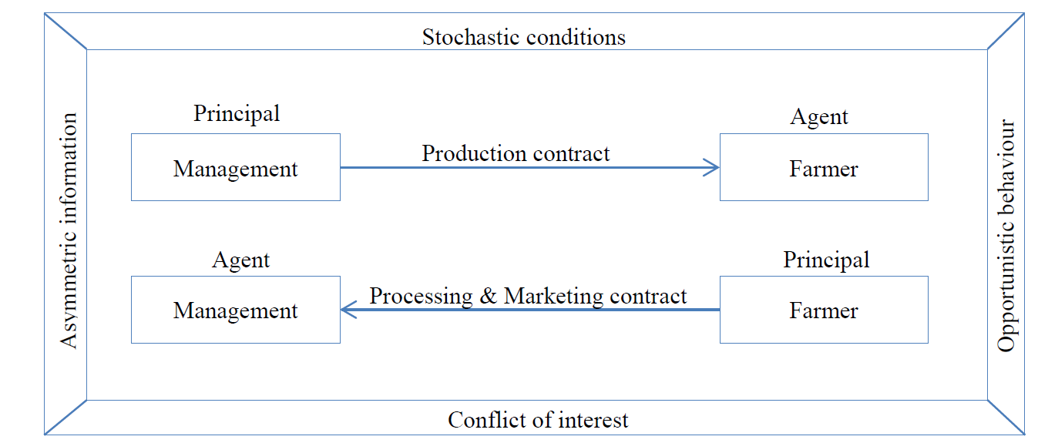
Εφαρμογή του Principal Agent problem στους Αγροτικούς Συνεταιρισμούς
Στο πλαίσιο των συνεταιρισμών πρέπει να επεκταθεί ο παραπάνω προβληματισμός:
Από τη μια πλευρά, το μέλος ως προμηθευτής του συνεταιρισμού είναι ο εντολοδόχος, ενώ η διοίκηση του συνεταιρισμού είναι ο εντολέας
Από την άλλη πλευρά το μέλος του συνεταιρισμού είναι ο νόμιμος ιδιοκτήτης του συνεταιρισμού. Συνεπώς αυτός είναι ο εντολέας και η διοίκηση είναι ο εντολοδόχος.
Είναι δηλαδή ένα διπλό πρόβλημα principal – agent
Προμηθευτής του συνεταιρισμού
Ιδιοκτήτης του συνεταιρισμού

Slide 12
Προβλήματα Διοίκησης Αγροτικών Συνεταιρισμών

Slide 13
Προβλήματα Διοίκησης Αγροτικών Συνεταιρισμών
Βασικά Προβλήματα | Περιγραφή
Free Rider Problem (Το Πρόβλημα του Λαθρεπιβάτη) | Όλα τα μέλη του συνεταιρισμού έχουν τα ίδια οφέλη από το συνεταιρισμό (Παλιά και νέα μέλη, μικρή ή μεγάλη συμμέτοχη)
Horizon Problem (το πρόβλημα του χρονικού ορίζοντα) | Πίεση για άμεση ρευστοποίηση των επενδύσεων (καλά αποτελέσματα) του συνεταιρισμού ή απροθυμία επένδυσης στον συνεταιρισμό.
Portfolio Problem (το πρόβλημα του χαρτοφυλακίου) | Τα μέλη των συνεταιρισμών δεν μπορούν να επενδύσουν στο συνεταιρισμό σύμφωνα με τις προσωπικές επιλογές σε θέματα ρίσκου. Αναγκάζονται να επενδύσουν μέσα από τη συνεταιριστική μερίδα (που δεν διαπραγματεύεται όπως οι μετοχές )

Slide 14
Προβλήματα Διοίκησης Αγροτικών Συνεταιρισμών
Βασικά Προβλήματα | Περιγραφή
Control Problem (το πρόβλημα του ελέγχου της διοίκησης) | Το πρόβλημα εμφανίζεται στη προσπάθεια επίτευξης ενός συλλογικού στόχου υπό των περιορισμό των ατομικών επιδιώξεων των μελών του συνεταιρισμού (πως θα εφαρμοστεί στη πράξη η δημοκρατική διοίκηση των συνεταιρισμών εφαρμογή μιας δημοκρατικά εκλεγμένης απόφασης με διαφορετικές ατομικές επιδιώξεις.
Influence Cost Problem (το πρόβλημα του κόστους επιρροής) | Το Κόστος Επιρροής συνδέεται με τις δραστηριότητες με τις οποίες τα μέλη ενός συνεταιρισμού προσπαθούν να επηρεάσουν τις αποφάσεις για την κατανομή του πλούτου ή άλλων παροχών του συνεταιρισμού. Το κόστος αυτό περιλαμβάνει το άμεσο κόστος της επιρροής αλλά και το κόστος αναποτελεσματικών αποφάσεων για την κατανομή των πόρων. Το μέγεθος του κόστους εξαρτάται από: την ικανότητα της διοίκησης να προωθεί (επιβάλλει) μια απόφαση αλλά και το βαθμό ομοιογένειας μεταξύ των μελών.

Slide 15
Η δέσμευση στον Συνεταιρισμό
Λύση στα παραπάνω προβλήματα αποτελεί η δέσμευση των μελών στον Συνεταιρισμό (members’ commitment).
Δέσμευση των μελών στο Συνεταιρισμό
Αποδοχή ιδιότητας Μέλους
Συναλλαγές με τον Συνεταιρισμό
Συμμέτοχη σε θέματα Διοίκησης

Slide 16
Η δέσμευση αποτέλεσμα της αμοιβαιότητας των μελών
Η δέσμευση στον Συνεταιρισμό είναι αποτέλεσμα της αμοιβαιότητας μεταξύ των μελών
Αμοιβαιότητα
Δέσμευση
Απόδοση Συνεταιρισμού

